Slide 1
Buscar

Slide 2
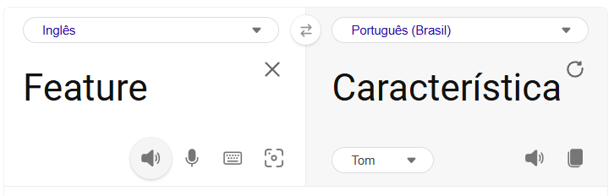
Feature
Uma nova característica (funcionalidade).
Buscar

Slide 3
Funcionalidade de busca
Na página principal, no nosso "index.html", percebemos haver uma barra de busca no canto superior direito.

Slide 4
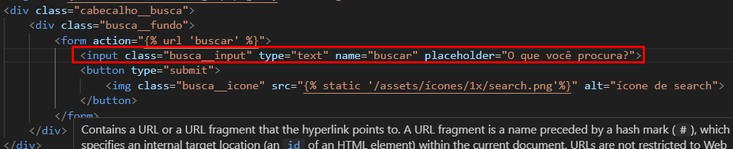

Slide 5
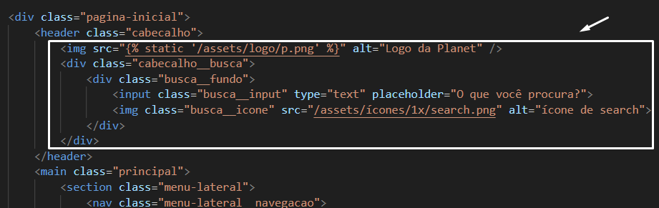

Slide 6
Nessa barra, podemos escrever algo e, em teoria, deveria ser possível clicar no ícone de lupa para fazer a busca.
No entanto, isso não acontece, esse mecanismo não funciona.

Slide 7


Slide 8
Então faremos ele funcionar!

Slide 9
Onde eu configuro as urls:

Slide 10
Vamos ao nosso código para começar a criar uma rota, uma nova URL. Quando falamos em URL, em qual arquivo devemos ir? No "urls.py" da nossa galeria da nossa aplicação.

Slide 11
Queremos passar um novo path chamado "buscar". Definimos que ele irá apontar para uma rota que criaremos no "views.py", também denominada "buscar". Como referência (name), também colocamos "buscar".

Slide 12
from django.urls import path
from galeria.views import index, imagem
urlpatterns = [
path('', index, name='index'),
path('imagem/<int:foto_id>', imagem, name='imagem'),
path("buscar", buscar, name="buscar"),
]

Slide 13

A segunda coisa que precisamos fazer é ir ao "views.py“
E criar essa rota que construímos.
Nós já temos index e imagem; agora, vamos criar buscar.
Na sequência, temos que receber o request e definir o que será retornado (return).
Vamos fazer o render, dentro do qual temos que passar o request novamente.
6. Após o request, o segundo parâmetro que precisamos passar é a página HTML que deve ser acessada.
7.Nós ainda não criamos uma, mas suponha que vamos criar uma chamada "buscar.html".

Slide 14
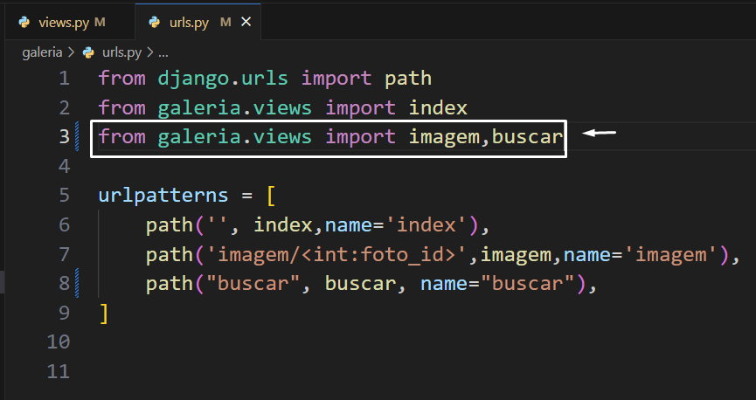

Slide 15
Porém, ainda não criamos a página "buscar.html". Vamos criar então, em "templates\galeria", um arquivo chamado "buscar.html".
Para visualizar no site, vamos colocar o seguinte trecho de código no arquivo:

Slide 16
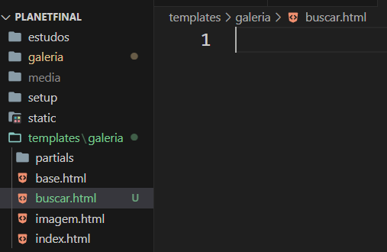

Slide 17
Conseguimos criar a rota de buscar, mas ela ainda está crua, pois colocamos o <h1> apenas para visualizar o processo. Vamos alterar o nosso "buscar.html" para conseguir receber as informações que precisamos.

Slide 18
<h1>Buscar</h1>
Nós queremos mostrar a intenção, ter uma página muito parecida com a index, mas queremos que, ao pesquisar por "galáxia", por exemplo, apareçam como resultados somente os que de fato são galáxias, ou possuem essa palavra-chave. Porém, o restante da página seria igual à index.
Para fazer isso, iremos copiar algumas questões da página "index.html". Inicialmente, vamos copiar o código inteiro ("Ctrl +C"), e colar ("Ctrl + V") no lugar de Buscar.

Slide 19
Uma vez criada a nossa página "buscar.html", vamos ver o resultado no site. Ao buscar por "galaxia", você verá que somos encaminhados para a página de buscar sem exibir nenhum item.

Slide 20
Isso acontece porque não estamos recebendo itens do banco de dados, então nenhum irá aparecer. Inclusive, colocamos um condicional para verificar se existe algum card sendo passado (linha de código 22).

Slide 21
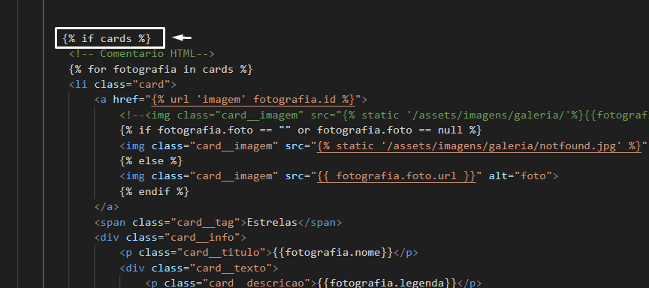

Slide 22
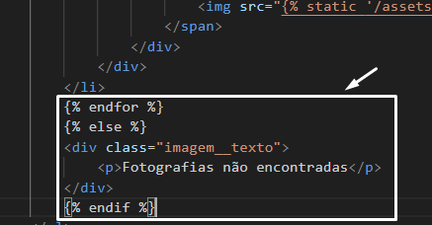

Slide 23
A primeira coisa que precisamos fazer é puxar todos os objetos que temos no nosso banco de dados.

Slide 25
Agora, temos que filtrar os itens que puxamos para conferir se existe a palavra "galáxia" colocada na URL. Como devemos buscar essa palavra para fazer o filtro?

Slide 26
Primeiramente, temos que usar uma condicional para conferir se estamos de fato colocando o termo "buscar", ou seja, se o termo está presente nas informações passadas para a URL. Essas informações estão em request.GET.

Slide 27
A segunda coisa que vamos colocar é o nome que precisa ser buscado, o qual está dentro de request.GET, que é a representação da nossa URL. Em seguida, vamos abrir colchetes e buscá-lo.

Slide 28
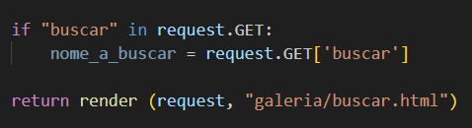

Slide 29
git clone https://github.com/romulodf-cesar/planetfinal.git
Dever de Casa…

Slide 30
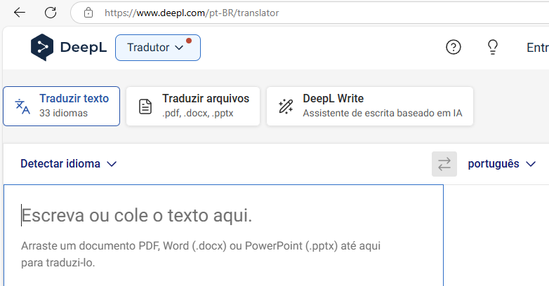

Slide 31


Slide 32
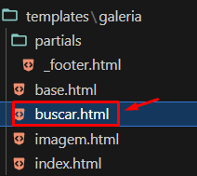

Slide 33
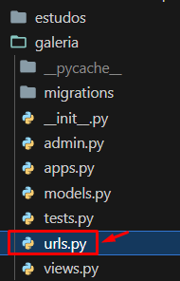

Slide 34
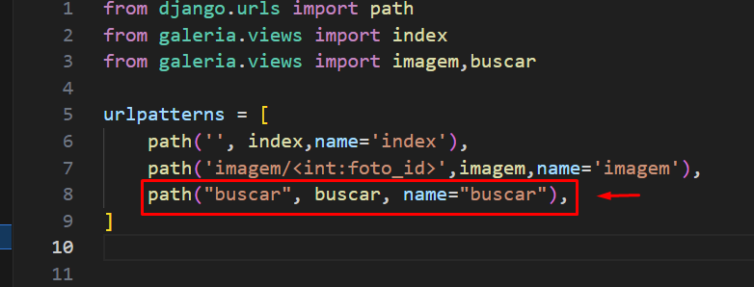

Slide 35
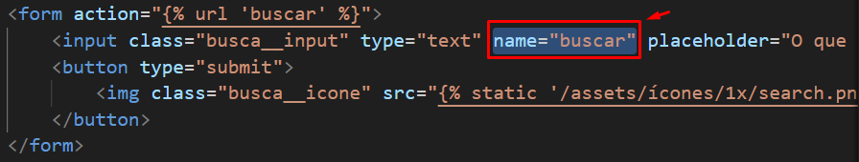

Slide 36
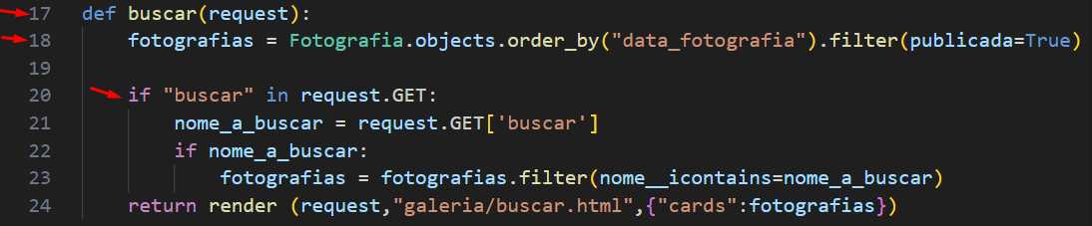

Slide 37
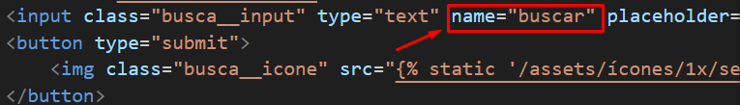

Slide 38
